Slide 1
5つのきそ （マルコのおくじょうのま）
ふくいんの りゆうを
しる ひとびと
1か
しと2:1-13
Notes:
사진 : 양화진의 선교사님들의 비에 새겨진 문구

Slide 2
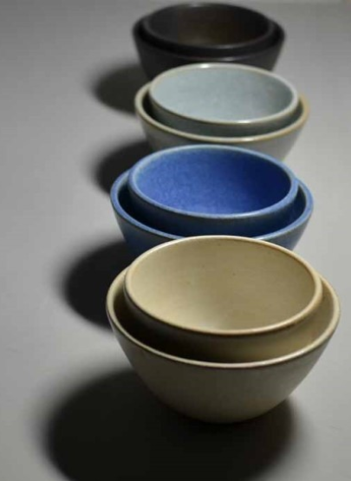
サミット
うつわ
じゅんび
Notes:
이미지출처 : https://m.post.naver.com/viewer/postView.nhn?volumeNo=2885191&memberNo=1817790&vType=VERTICAL

Slide 3
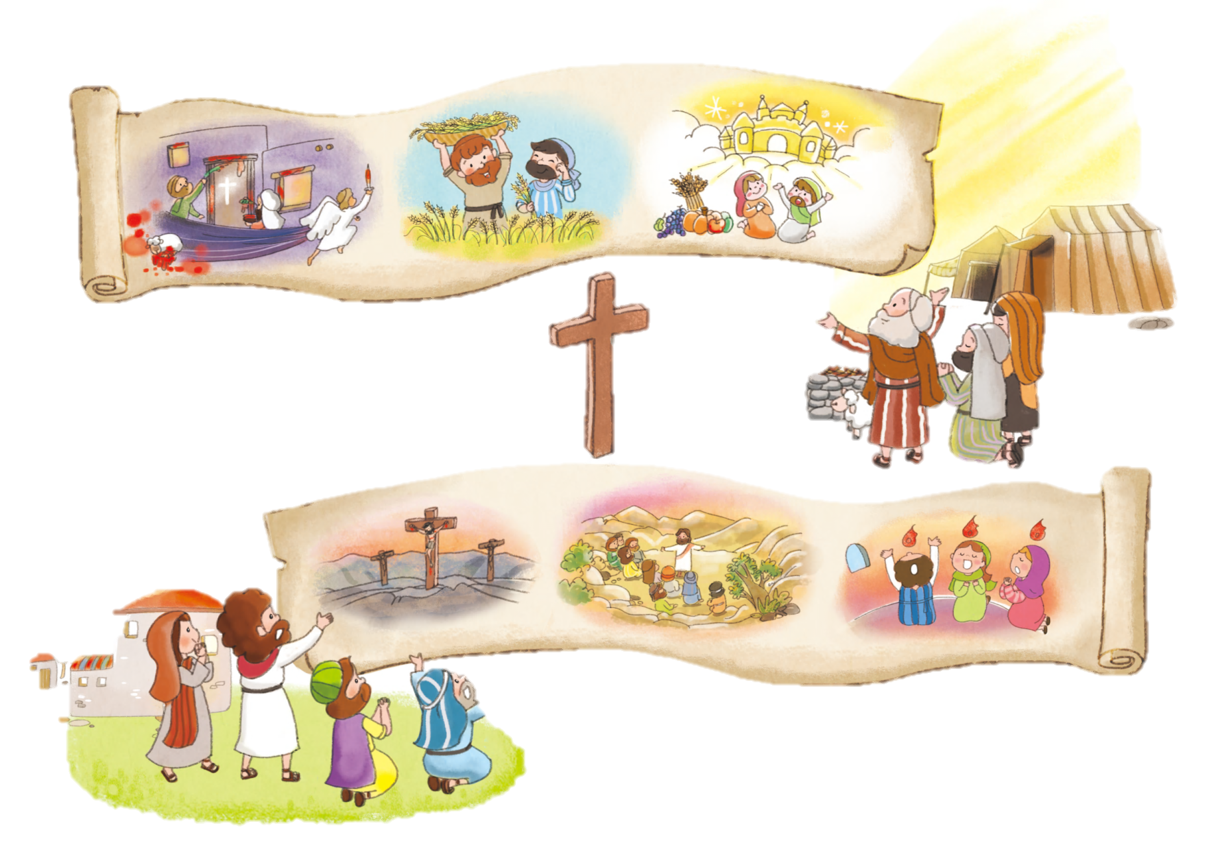
1. ３つの まつりの いみ

Slide 4
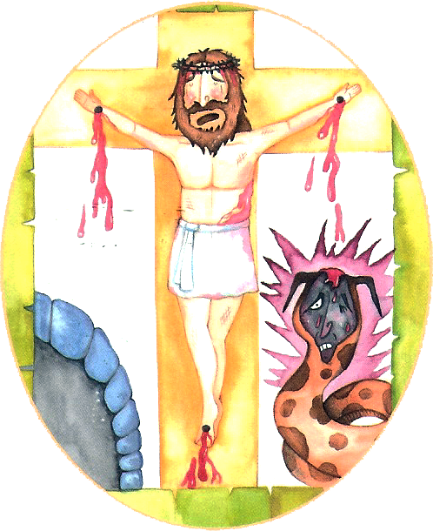
ふくいんを かいふく

Slide 5
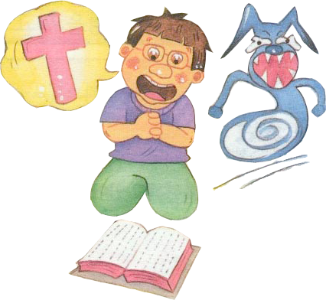
いのりを かいふく

Slide 6

ミッションを
かいふく
もっとも ちいさい ものが しぞくとなる
もっとも よわい ものが
きょうこくと なる
ときが くれば、
わたし、しゅが、すみやかに
それをする

Slide 7

2. ３つの じけんの いみ

Slide 8
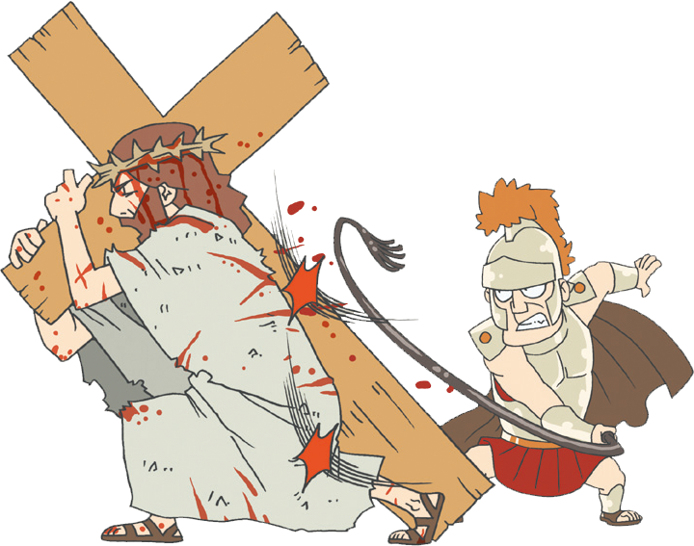
カルバリのおか

Slide 9
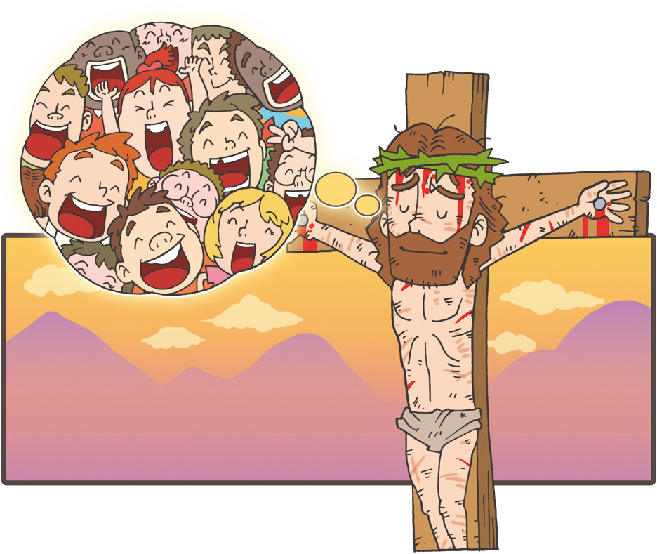
オリーブ
やま

Slide 10
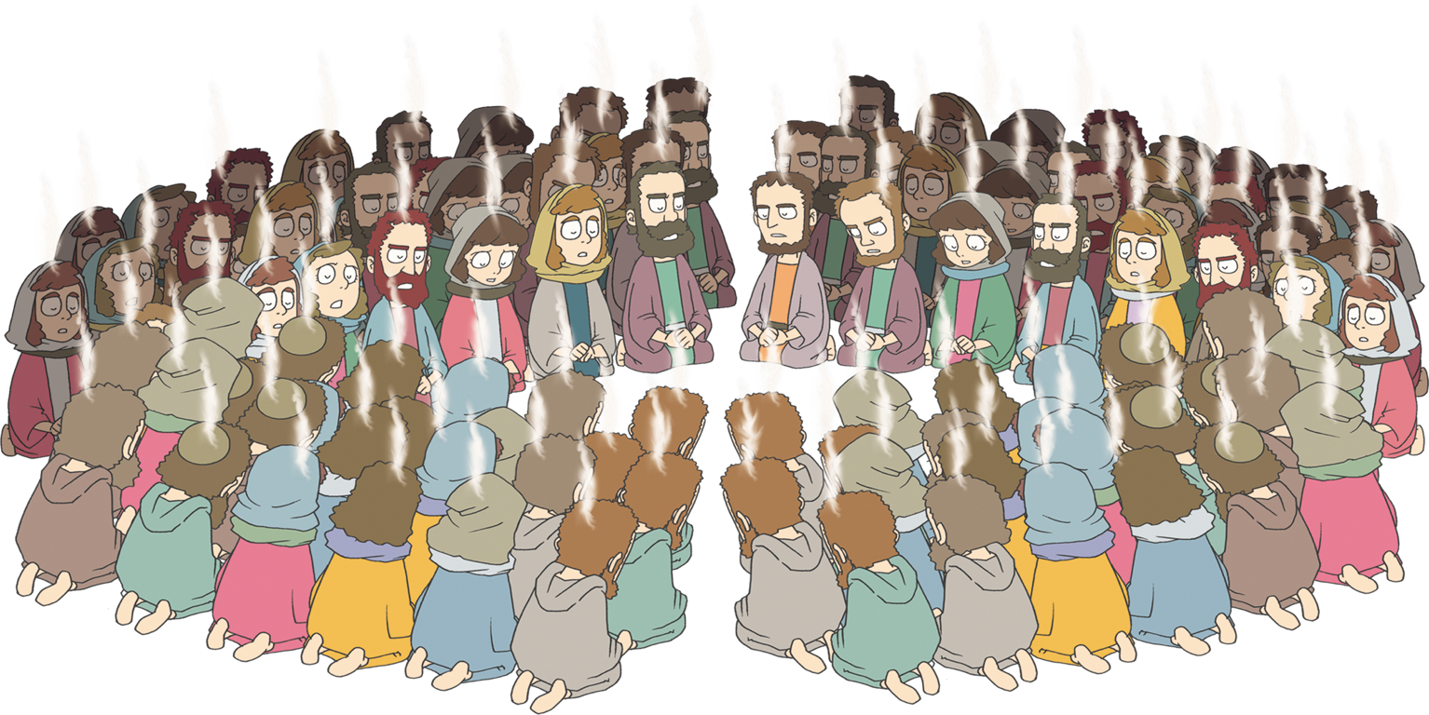
マルコの おくじょうの ま

Slide 11
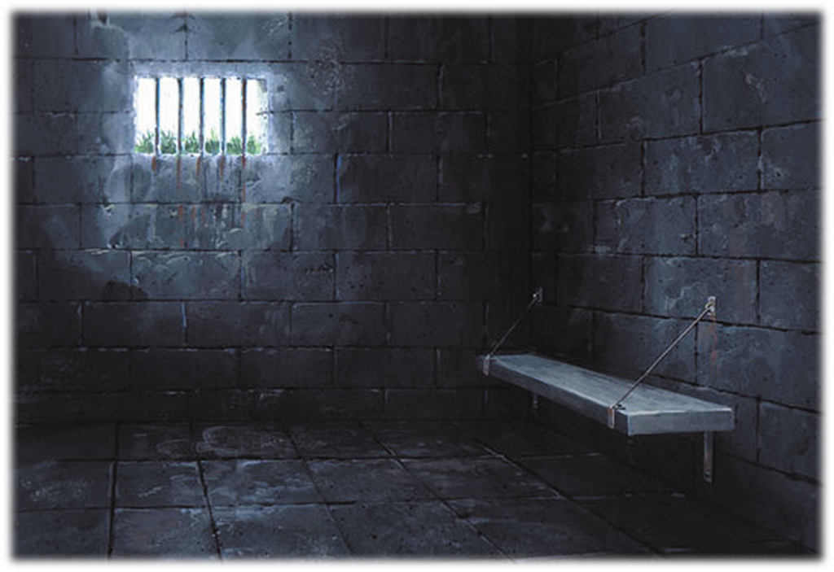


3. ３つの けいやくを
しる もの

Slide 12
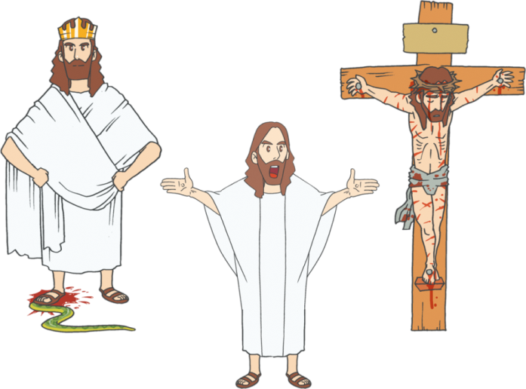
キリスト

Slide 13
かみのくに

Slide 14

せいれいの
みたし
いのり
でんどう
みことば

Slide 15
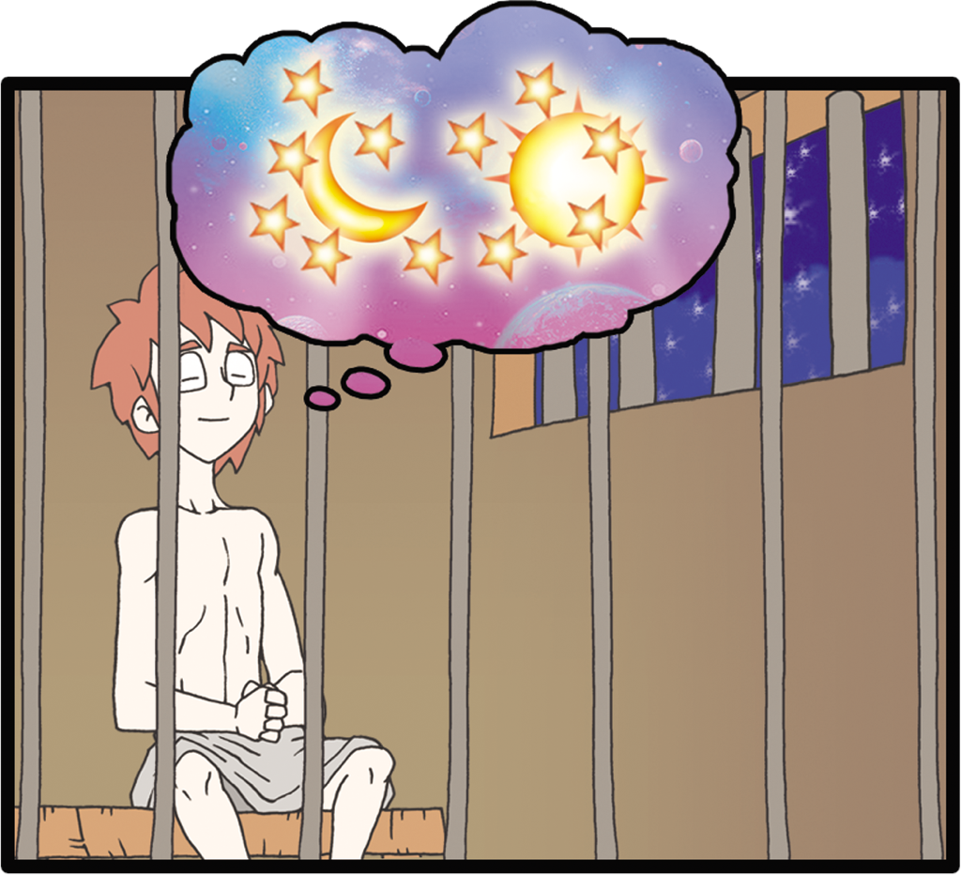
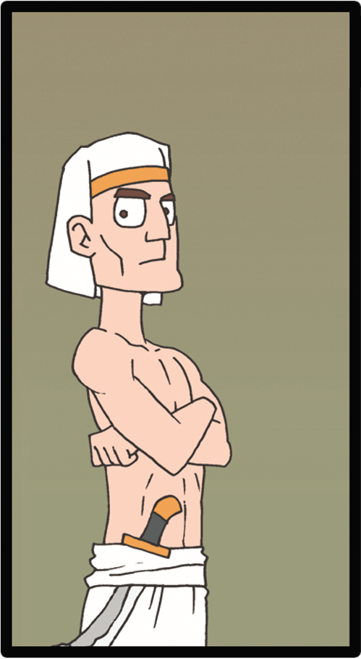
4. いのりに
せんねん する もの

Slide 16

くなんの ときを しる
ひとびと
みらいを しる
ひとびと
そののち ふくいん
うんどうが はじまる

Slide 17

サミット
たいしつ
せかい
ふくいんか
べんきょう
しへん78:70-72

Slide 18



フォ
ー
ラム
し
て
こく
いん
し
よう
みことばの なかで いちばん こころに
のこった ことを フォーラムしよう
５つのきそ－ふくいんの りゆうを しる ひとびと
について フォーラムしよう
こんしゅう じっせんすることに ついて
フォーラムしよう

